Slide 1
Présentation PPE Parking
Projet réalisé par
Alexandre Kaprielian (chef de projet)
et
Benoît Valle

Slide 2
Points importants de la présentation
Exposé par Alexandre :
Technologies utilisées
Tâches en phase de production( peut etre un peu long donc couper en deux mais où ?)
Plan du site
Maquettes
Exposé par Benoît :
Tâches en phase pré-production
Tâches en phase production (2eme chap ??)
MCD
Base de données

Slide 3
Technologies utilisées
Pour le MCD graphique: MOCODO
Pour la maquette du site: Balsamiq
Pour la base de donnée: MySQL
Pour le Back-end: PHP
Pour le Front-End: HTML5, CSS3, JavaScript, SCSS, Bootstrap
Logiciel de présentation: Microsoft POWERPOINT
Outils de collaborations: Github, Trello

Slide 4
Tâches pré-production
Création d'une documentation comprenant la liste des taches, les technologies à utiliser, les maquettes et le MCD
Mise en place du projet sur Github et attributions des accès aux différents collaborateurs
Création du Modèle Conceptuel des Données
Création de la hiérarchisation du plan du site
Création des maquettes de représentation des pages du site
Création de la base de données

Slide 5
Fonctions primaire de l'application
Création des pages constituant le site, suivant les maquettes (cf Maquettes) et en respectant l'architecture logicielle Modèle vue contrôleur (MVC)
Elaboration du système d’inscription, connexion,
Mise en place des fonctionnalités de la page admin. Affichage et approbation des demandes d’inscriptions.
Elaboration du système de réservation aléatoire sur la page utilisateur.
Mise en place du système de mise en attente. Et de l’affichage du rang dans la file sur la page utilisateur
Sur la page admin, affichage de la liste d’attente puis de la liste de l’historique des réservations.
Sécurité sur le mot de passe en hachage en SHA-256.

Slide 6
Fonctions secondaires de l'application
Ajout des fonctionnalités de modification de la liste d’attente et de la liste des places.
Fonctionnalité d’attribution manuelle des places sur la page admin.
Possibilité de la réinitialisation du mot de passe utilisateur via un système d'envoi de mail avec un fonctionnement de token, token qui est identique en base de donnée ainsi que dans le liens trouver dans l'email envoyer à l'utilisateur.
Sécurité du site, du point de vue du front-end vérification en JavaScript de tout les formulaires avec l'utilisation de Regex en rapport avec le champs ex(email, adresse), vérification lors de l'inscription du mot de passe indiquer avec une double vérification. du point de vue du back-end sécurisation en PHP face aux injections SQL en protégeant les requetés, utilisations de requête préparée avec des variables liées, trouvable dans les librairies PDO et MySQLi.

Slide 7
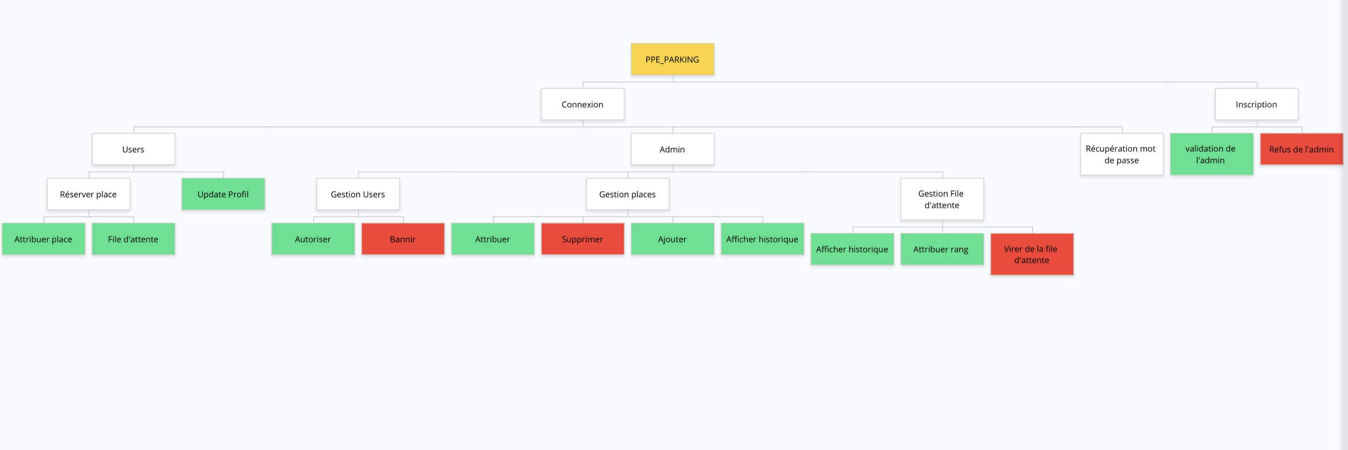
Plan du site

Slide 8
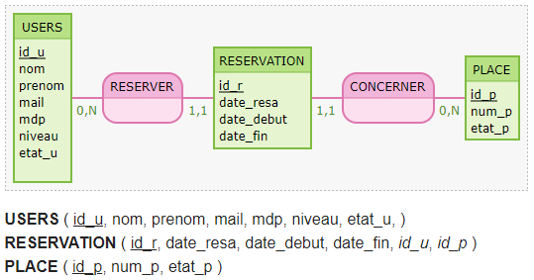
Modèle conceptuel de données

Slide 9
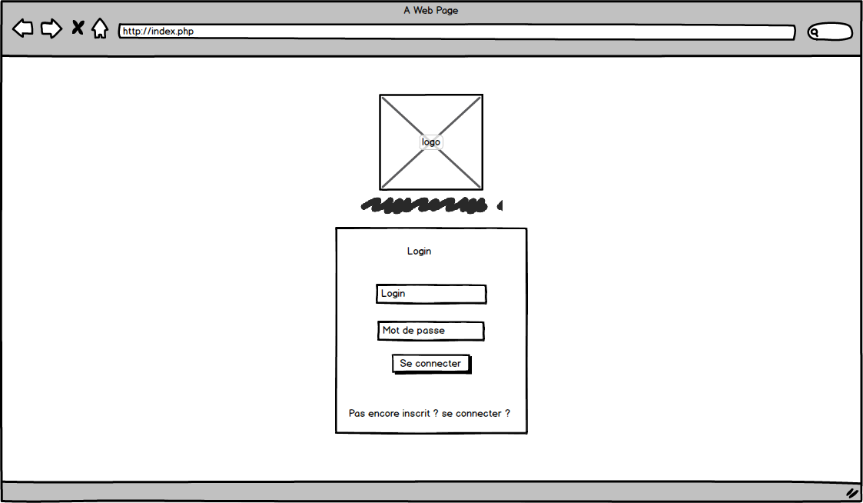
Maquettes Page d’accueil

Slide 10
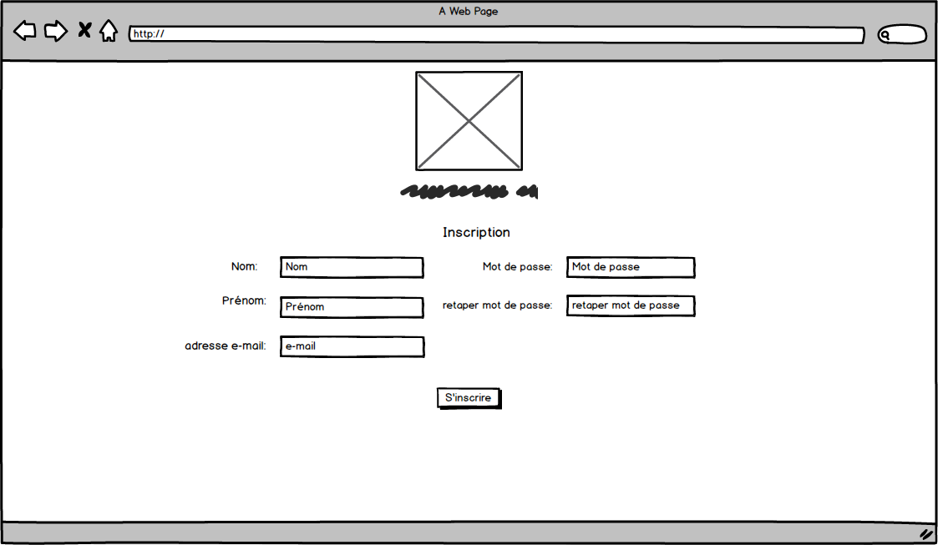
Maquettes Page d’inscription

Slide 11
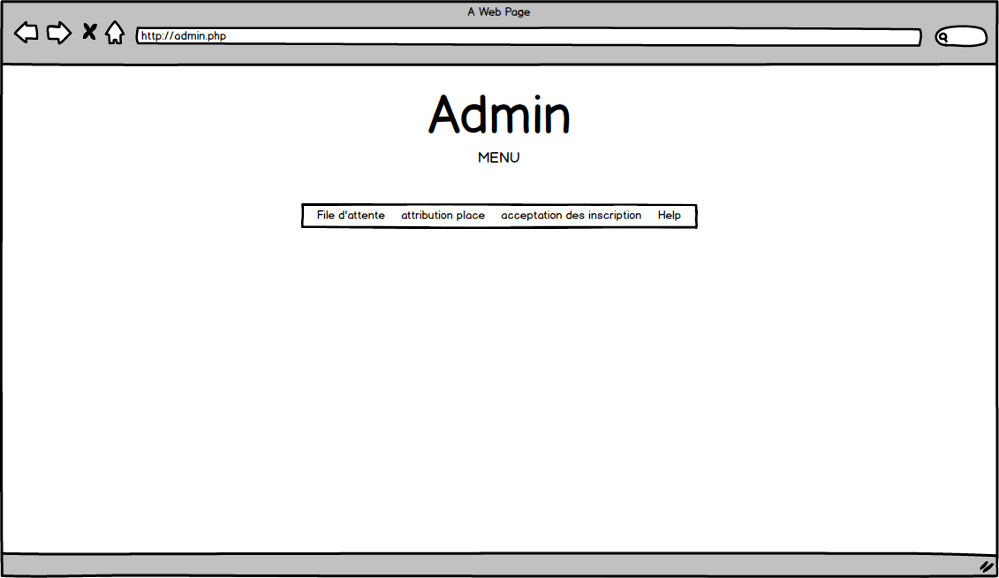
Maquettes Page d’Admin

Slide 12
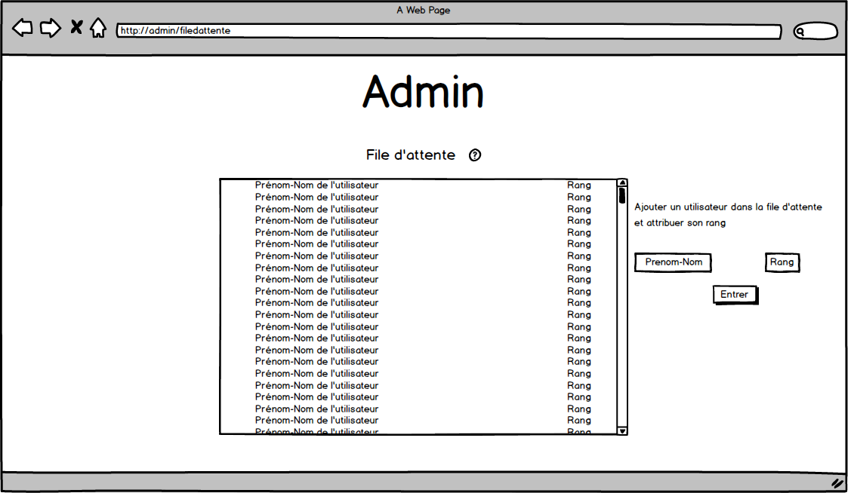
Maquettes Page d’Admin File d’attente

Slide 13
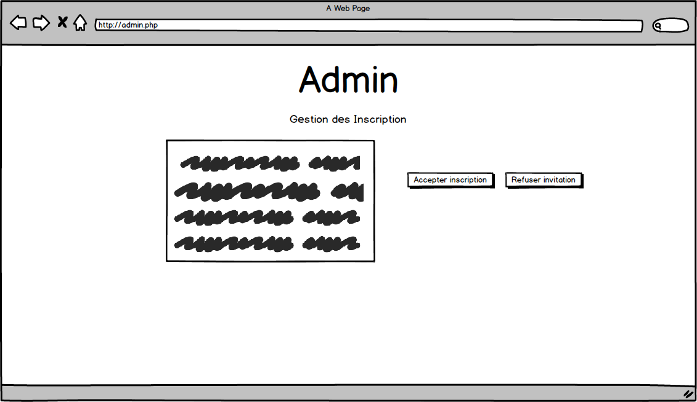
Maquettes Page d’Admin Gestion inscriptions

Slide 14
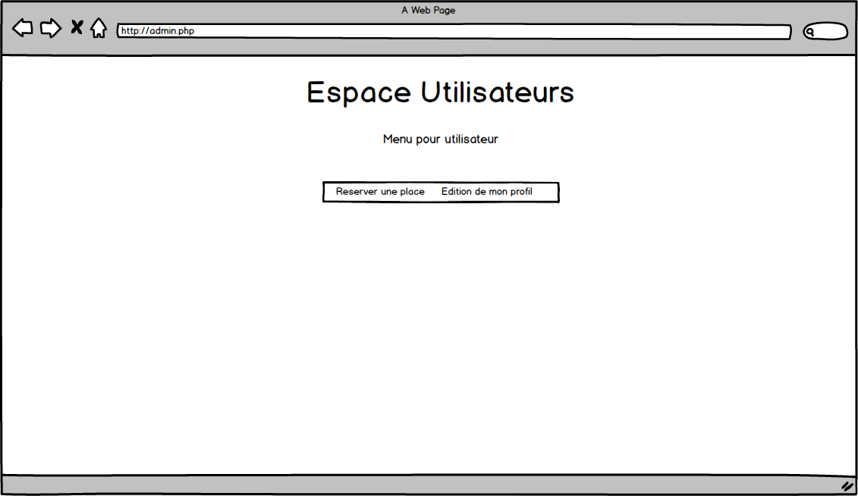
Maquettes Page utilisateur

Slide 15
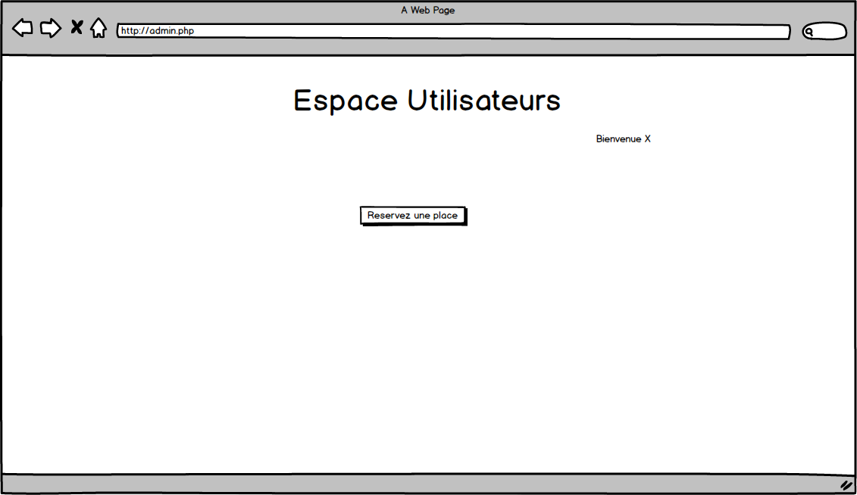
Maquettes Page utilisateur réserver une place

Slide 16
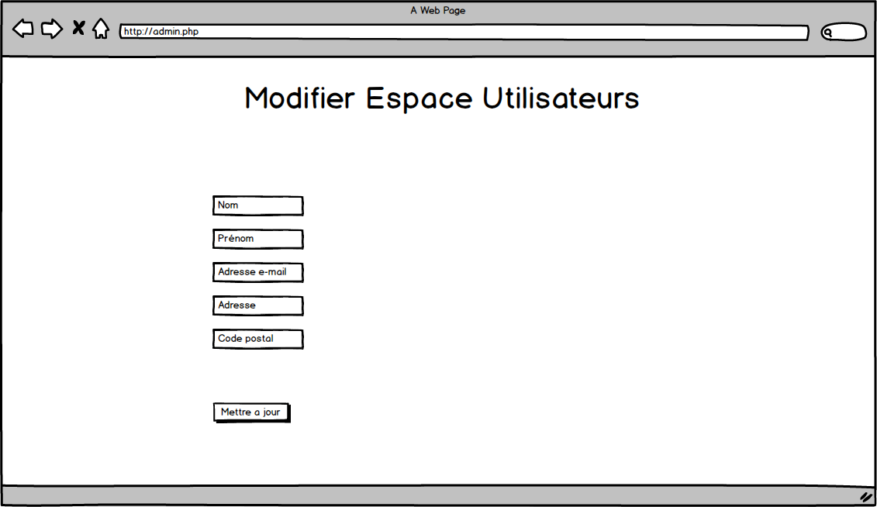
Maquettes Page utilisateur édition du compte

Slide 17
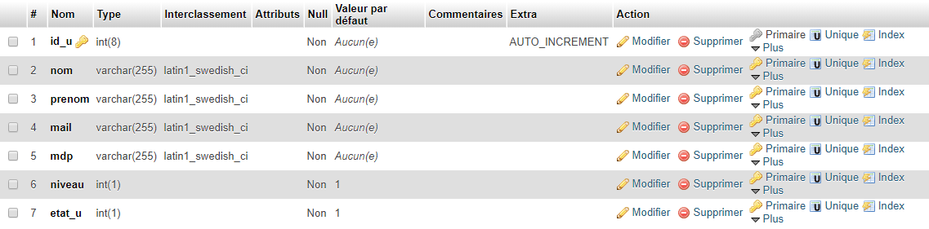
Base de données
Cette table est la table USERS
Les données intéressantes sont : niveau et etat_u

Slide 18
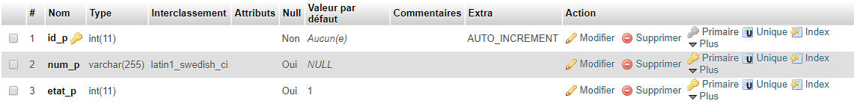
Base de données
Cette table est la table PLACE
Les données intéressantes sont : etat_p

Slide 19
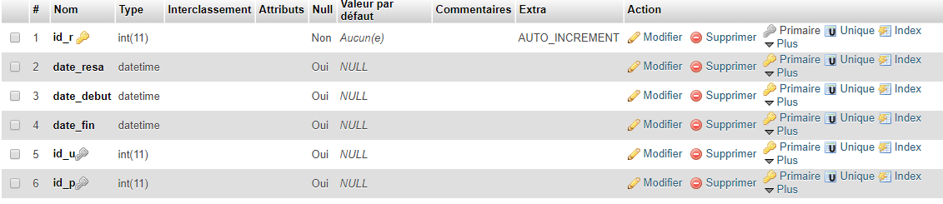
Base de données
Cette table est la table RESERVATION
Les données intéressantes sont : date_resa ; date_debut et date_fin
On remarque les clés étrangères : id_u et id_p

